Slide 1
Дальневосточный федеральный университет
Алгоритмы и структуры данных
Дерево интервалов
Выполнил студент
гр. Б9121-09.03.03пикд
Чурганов Никита Сергеевич
Руководитель практики
Доцент ИМКТ А.С Кленин

Slide 2




Пример дерева интервалов
Набор интервалов [5;10], [4;12], [-4;5], [4,5;20], [7;12], [16;24]
[5;10]
Max = 24
Структура узла
[min; high]
Max
[4;12]
Max = 20
[7;12]
Max = 24
[min; high] – интервал
[-4;5]
Max = 5
[4,5;20]
Max = 20
[16;24]
Max = 24
Max – максимальное значение в каком-то из поддеревьев

Slide 3
Операции над деревом
Добавление узла
Удаление узла
Проверка на перекрытие

Slide 4

Добавление узла в дерево
Для добавления нужно выполнить в следующие действия:
Взять произвольный интервал, к примеру [6;15]
[5;10]
Max = 12
Тогда узел будет иметь вид:
[6;15]
Max = 15
[4;12]
Max = 20
[7;12]
Max = 12

Slide 5
Добавление узла в дерево
2) Если дерево имеет хотя бы один узел, то
сравнивается нижнюю граница узла,
который добавляется в дерево с нижней
границей в первом узле
[7;12]
Max = 12
Добавляемый узел
Узел из дерева
[5;10]
Max = 12
[6;15]
Max = 15
[5;10]
Max = 12
[4;12]
Max = 12
[7;12]
Max = 12
6 > 5 поэтому узел переходит в правое поддерево

Slide 6
Добавление узла в дерево
3) Далее добавляемый узел сравнивается
со следующим узлом в дереве
[6;15]
Max = 15
Добавляемый узел
Узел из дерева
[5;10]
Max = 12
[6;15]
Max = 15
[7;12]
Max = 12
[4;12]
Max = 12
[7;12]
Max = 12
6 < 7 поэтому узел переходит в левое поддерево

Slide 7
Добавление узла в дерево
3) После того как стало понятно где узел будет
расположен в дереве, во всех узлах правого
поддерева и в корневом узле считаются
максимальные значения.
[5;10]
Max = 15
Так как узел, который был добавлен – лист,
то его максимум равен его верхней границе
[4;12]
Max = 12
[7;12]
Max = 15
Далее сравнивается максимум добавленного
узла с максимумом его родителя ([7;12] max =12)
15 > 12, следовательно 12 заменяем на 15
по аналогии меняются максимумы на
уровнях выше
[6;15]
Max = 15

Slide 8
Результат добавления узла в дерево
[5;10]
Max = 15
[4;12]
Max = 12
[7;12]
Max = 15
[6;15]
Max = 15

Slide 9
Удаление узла из дерево
[5;10]
Max = 17
Выбирается узел, который будет удален
У узла есть лист поэтому уделяемому узлу
присваиваются значения листа
Затем лист удаляется
Считаются максимальные значения в поддереве
и корневом узле
[4;12]
Max = 12
[7;17]
Max = 17
[6;15]
Max = 15

Slide 10
Удаление узла из дерево
1
[5;10]
Max = 17
2
[5;10]
Max = 17
[4;12]
Max = 12
[7;17]
Max = 17
[4;12]
Max = 12
[6;15]
Max = 15
[6;15]
Max = 15
[6;15]
Max = 15

Slide 11


Удаление узла из дерево
3
[5;10]
Max = 17
4
[5;10]
Max = 15
[4;12]
Max = 12
[6;15]
Max = 15
[4;12]
Max = 12
[6;15]
Max = 15

Slide 12
Проверка на перекрытие
Для проверки на перекрытие дерево должно иметь хотя бы один узел. Проверка делается через сравнение границ интервала у узла в дереве и границ заданного интервала, который проверяется на то, какие интервалы он перекрывает.

Slide 13
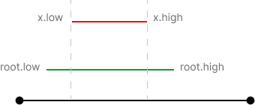
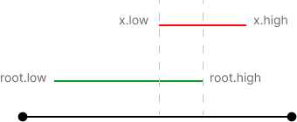
Случаи, которые входят в проверку
1)
Интервал x частично перекрывает интервал root, при этом x не выходит за границы root
2)
Интервал x частично перекрывает интервал root, при этом x выходит за правую границы root

Slide 14
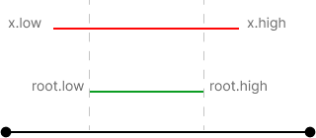
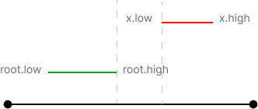
Случаи, которые входят в проверку
3)
Интервал x полностью перекрывает интервал root, при этом x выходит за правую границы root
4)
Интервал x не перекрывает интервал root, при этом x лежит правее интервала root

Slide 15
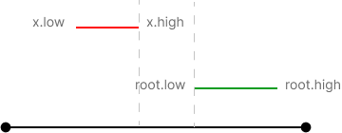
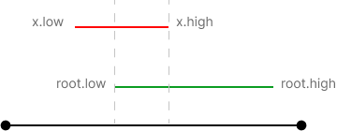
Случаи, которые входят в проверку
5)
Интервал x не перекрывает интервал root, при этом x лежит левее интервала root
6)
Интервал x частично перекрывает интервал root, при этом x выходит за левую границы root

Slide 16
Реализация
Insert (root, [x.low, x.high])
isOverlapping(root, [x.low, x.high])
Remove (root, [x.low, x.high])

Slide 17
Назначение
Находить все интервалы, которые перекрываются с любым заданным интервалом или точкой.
Дерево интервалов используется для поиска видимых элементов внутри трехмерной сцены.

Slide 18
Характеристики
Время работы – O(n)
Начальное время создания – O(n log n)
Ограничение памяти – O(n)
Время вставки – O(log n)
Время удаления – O(log n)
Количество строк в коде – 1007
Количество классов – 2
Количество методов – 9
Количество тестов – 37

Slide 19
Формальная постановка задачи
1) Изучить структуру данных, дерево интервалов;
2) Реализовать для структуры данных следующие операции:
1. Добавление
2. Удаление
3. Проверка на перекрытие
Ограничения:
На вход принимаются значения типа double.ы
3) Выполнить исследование на производительность;
4) Результаты выложить GitHub;

Slide 20
Исследование

Slide 21
Заключение
qud121/Interval-Tree (github.com)

